Slide 1

Өзін-өзі тану
Сабақ тақырыбы:
Мейірімділік – асыл қасиет

Slide 2

Мақсаты
Білімділік:
Оқушылардың мейірімділік, қайырымдылық туралы түсініктерін кеңейту. Балаларды мейірімді болуға, қайырымдық көрсетуге дағдыландыру.
Дамытушылық:
Мейірімділікті білу іскерлігін дамыту.
Тәрбиелік:
Қамқорлық жасауға жетелеу, мейірімділікке тәрбиелеу.

Slide 3
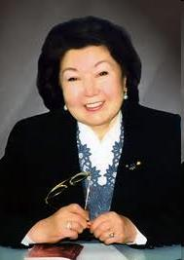
«Өзін-өзі тану» курсы адамға өзін-өзі анықтауға, жақсы қасиеттерін ашуға, өзіне адалдыққа, өзінің абыройын сақтай отырып үнемі Адам, осы сөздің толық мағынасында, болып қалуға көмектеседі.
Сара Алпысқызы Назарбаева

Slide 4

Үй тапсырмасы
Өсек, өтірік, мақтаншақ,
Еріншек, бекер мал шашпақ –
Бес дұшпаның білсеңіз.
Талап, еңбек, терең ой,
Қанағат, рақым ойлап қой –
Бес асыл іс көнсеңіз.

Slide 5
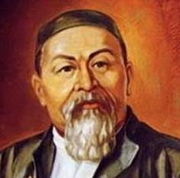
Абай
Құнанбаев
Абайдың қара сөздері.
Он төртінші сөз.
Тірі адамның жүректен аяулы жері бола ма? Біздің қазақтың жүректі кісі дегені - батыр кісі дегені. Онан басқа жүректің қасиеттерін анықтап біле алмайды. Рақымдылық, мейірбандылық, әртүрлі істе адам баласын өз бауырым деп, езіне ойлағандай оларға да болса игі еді демек, бұлар - жүрек ісі.

Slide 6



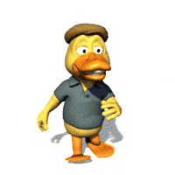
Сергіту
Қане, сапты түзейік,
Тіземізді бүгейік.
Ыршып алға түсейік,
Ыршып артқа түсейік.
Көбелекше ұшамыз,
Отырамыз, тұрамыз.
Сергітуге мың алғыс!

Slide 7
Жаңа сабақ
Мейірімділік –
асыл қасиет

Slide 8
Мен апамның ай мен күні
Апам мені: “Айым” – дейді,
Мен мұңайсам, уайым жейді.
Апам мені: “Күнім” – дейді,
Мен қуансам күлімдейді.
Notes:
8

Slide 9

Ойланайық, пікірлесейік
Мейірімділікті қалай көрсетуге болады?
Өздеріңе мейірімділік көрстекен кезде қандай сезімге бөлендіңдер?

Slide 10
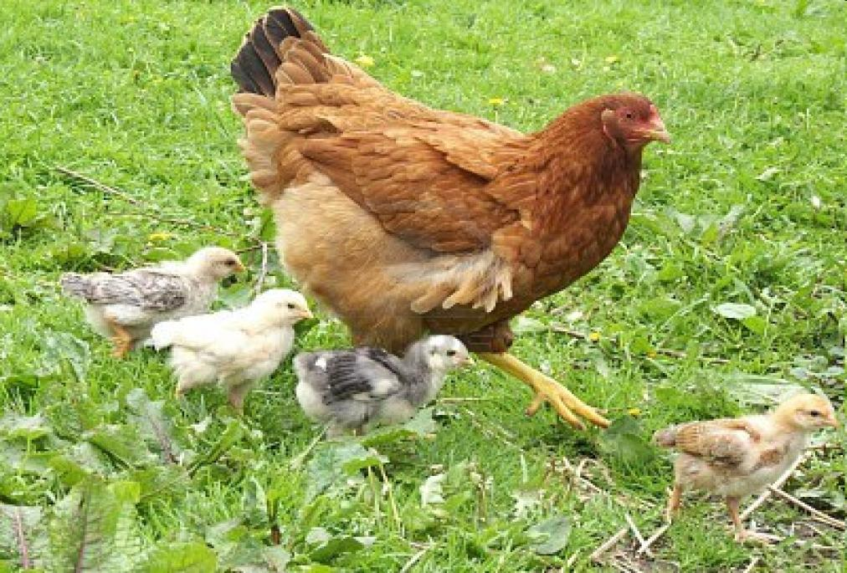
Сары тауық пен балапандары

Slide 11
Ой толғаныс
Сары тауық өз балапандарын қандай жақсы қасиеттерге баулыды?
“Күн ашылып, ана жүрегіндей жадырады” дегенді қалай түсінесіңдер?
Ал сендер мейірімділікті, қайырымдылықты кімдерден үйреніп жүрсіңдер?

Slide 12

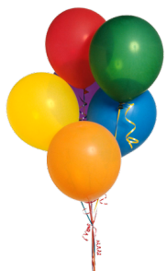



Күн нұрындай көңілім,
Даламдай кең пейілім.
Жүрегім толы мейірім,
Бәріне ортақ шуағым,
Мен мейірімді баламын!

Slide 13



“Мейірімділік” кестесі
Мейірімді адамның қасиеттері
Мейірімді істер

Slide 14

Дәйексөз
Мейрімділікті анадан үйрен
Халық даналығы

Slide 15


АНА

Slide 16




Адамдар бір-біріне жылы сезімін білдіріп, тек жақсылық ойлау, игілік жасау арқылы мейірімділік таныта алады.

Slide 17


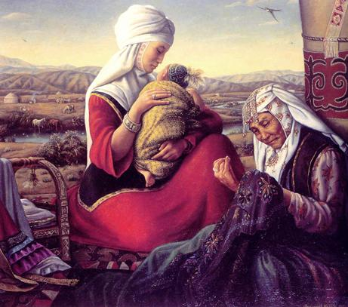



Ана туралы жыр

Slide 18

Ардақты ана
Ардақты ана, аяулы ана, қымбаттым,
Тәтті ұйқыңды бөліп талай түн қаттың.
Өміріме нәрін берді ақ сүтің,
Кең құшағың – аясындай гүл бақтың.
Мен өзіңмен қайда болсам біргемін,
Махаббатың жүрегімде жүр менің.
Күн нұрындай – жадырай бір күлгенің,
Қандай жақсы ортамызда жүргенің!

Slide 19
Шығармашылық жұмыс
. . . суға батпас, бір шығар, тегін жатпас.
. . . - жүректен, мейірімсіздік - білектен.
. . . арба жол бұзар, . . . адам ел бұзар.
. . . ағаш басында, . . . аяқ астында.

Slide 20
Шығармашылық жұмыс
Жақсылық суға батпас, бір шығар, тегін жатпас.
Мейірімділік - жүректен, мейірімсіздік - білектен.
Жаман арба жол бұзар, жаман адам ел бұзар.
Жақсылық ағаш басында, жамандық аяқ астында.

Slide 21
Үйге тапсырма:
Мейрімділік жайлы
мақал-мәтелдер жазып келіңдер.

